Slide 1
第10章 数据库恢复技术
备份与恢复技术？
文件管理系统
方法：Ghost、恢复出厂设置、副本文件、操作系统补丁更新时的备份、备份软件（例如：云备份）
数据库管理系统
方法：备份+日志、镜像、备份软件
应用背景：
DBMS——提供数据共享和管理服务的系统软件，数据动态更新、大量并发访问的用户
以文件为单位，涉及版本、快照、副本。。。
细化到数据结构（项）、备份涉及数据变化的过程，数据的取值对应任务的状态
故障的特征，数据的问题（内存/外存、干净/脏、。。。）

Slide 2
DBMS的备份与恢复
正确性的标准？（不“丢失”数据？）
面临的问题
1）正确；
2）智能（自我保护的程序机制）；
3）故障的种类多（应用程序出错、网络断了、操作系统蓝屏、宕机、硬盘坏了。。。），响应机制不同；
4）性能（备份的开销、恢复的开销、服务的性能） 。
学习内容
备份与恢复的基本原理、系统内部的协议、优化机制
问题复杂的原因
1）DBMS内部程序结构及其执行的复杂性（多任务）；
2）应用的业务逻辑需求。
事务

Slide 3
10.1 事务的基本概念（transaction）
1、定义
构成一个独立逻辑工作单位的数据库操作集。
事务——transaction——交易、买卖
现代计算机的运行原理及硬件特点使得事务处理任务艰巨，DBMS提供数据共享服务的需求使得事务处理更加复杂。
↓
事务处理成为数据库的核心问题之一，标志性人物：Jim Gray。

Slide 4
事务的定义形式
一条SQL语句；
例：将2号课程的成绩记录增加10分
一组SQL语句序列
例：（1）将2号课程的成绩记录增加10分；
（2）在应用日志表中增加描述上述操作的一条记录；
一个包含对数据库操作的应用程序
例：可能多条SQL语句，存在于不同的程序分支。

Slide 5
2、事务的构成方式
① 显式
BEGIN TRANSACTION
···
COMMIT 或者ROLLBACK
其中：
COMMIT：提交，事务对DB修改写回到磁盘上的DB中去。
ROLLBACK：回滚，撤消对DB之修改，回滚到事务开始状态。
ABORT???——底层实现技术
② 隐式（可能是系统默认方式）
某种环境或者程序中的一条SQL语句、
应用程序或操作窗口退出

Slide 6
3、事务的ACID性质
1）原子性（Atomicity）
① 定义
事务是一个不可分割的工作单元，其对DB的操作要么都做，要么都不做。
② 目标
保证DB数据的正确性（例如：所有员工涨工资、转帐、售票的事务不能只做一部分动作）。
③ 技术
日志十ROLLBACK（UNDO）（意外终止）、影子数据；
并发控制（隔离保护）。
原子性需要依靠DBMS内部的自动保障机制。
Notes:
避免级联夭折

Slide 7
2）一致性（Consistency）
① 定义
事务的执行必须是将数据库从一个正确（一致）状态转换到另一个正确（一致）状态。
例1：一个人的工龄不能大于年龄，工龄的增长和年龄的增长必须一致的、配套的修改。
例2：所有员工工资的公积金应该依据政策同步调整。
例3：转帐问题，A有100万人民币是一个正确状态，减去50万，B帐上相应增加50万，数据库从一个正确状态转变另一个正确状态。
这两个操作，若只做其中一个，则不能实现数据库从一个正确状态转到另一个正确状态，破坏了事务一致性。
例4：将数据集合划分为三个子集，分三次读取三个子集的数据并进行小计和总计（一个事务内部的多次相关的读写操作，内容之间在全局逻辑上应该是相容的、一致的）。

Slide 8
2）一致性（consistency）
② 目标
保证DB数据正确性（防止丢失更新、读脏、读不可重复）。
③ 技术
并发控制、恢复机制
④ 实现
用户定义事务（保证相关操作在一个事务中）；
DBMS负责维护事务执行导致数据库状态变化过程中的一致性。

Slide 9
3）隔离性（isolation）
① 定义
一个事务中对数据库的操作及使用的数据与其它并发事务无关，并发执行的事务间不能互相干扰。
② 目标
避免链式干扰。
③ 技术
并发控制。
④ 实现
DBMS依据应用程序设定的事务隔离级别自动实现。
插入
更新
更新

Slide 10
4）持久性（Durability）
① 定义
一个已提交事务对数据库的更新是永久性的，不受后来故障的影响。
② 目标
保证数据库可靠性
③ 技术
提交持久（内存是挥发装置，外存是抗挥发装置）。
（事务终止前应完成commit）
备份 ＋ 日志。
④ 实现
持久性需要依靠DBMS的恢复子系统。
外存!

Slide 11
ACID特性带来的DBMS技术需求
恢复:
复杂系统如何保存数据（记录过程）、恢复策略（算法）、高可用性、其他技术手段
并发:
锁、协议、标准

Slide 12
10.2 数据库恢复概述
将因破坏或故障而导致的数据库数据的错误状态恢复到最近一个正确状态的技术。
目标
1、保持事务原子性（Atomicity） ；
2、保持事务持久性（Durability） 。
背景：事务——transaction——交易、买卖

Slide 13
10. 3 数据库系统故障
1、事务故障
1）表现形式
①应用处理异常
可能产生自程序预留的异常情况的应对方案。
更多的故障来自于非预期的，是不能由应用程序处理的。
断网、应用程序进程僵死、应用程序进程被意外杀死、应用程序端电脑死机、断电
②系统异常
事务超时、死锁、活锁等

Slide 14
2）事务故障的特征
① 特定的事务没有到达预期的终点（COMMIT），事务夭折；
② 夭折事务对数据库的部分修改可能已写入数据文件。
（数据库可能因此处于不正确、不一致状态）
事务的ACID特性，原子性A，一致性C。
例：理财产品交易中，客户的理财账户余额已减少，但理财产品的购买记录还未来得及保存到数据文件，此时事务发生了异常。

Slide 15
2、系统故障
1）表现形式
① 特定类型的硬件故障（CPU、内存、主板等非外存储设备）；
② 系统软件故障
DBMS：ORACLE、SQL SERVER、MYSQL、DB2、。。。
OS：UNIX、WINDOWS、LINUX、。。。
③系统操作失误：非正常关机/重启、强行终止系统进程、意外卸载相关系统运行环境。。。
④ 系统异常断电（重启之后系统未发现数据库的存储文件错误或者磁盘错误）
死机
蓝屏
意外重启
某系统功能意外退出
。。。

Slide 16
2）特征
① 内存数据丢失或不再可靠；
② 外存数据未受到破坏；
③ 一些尚未完成事务的更新结果可能已写入数据库存储介质；
④ 已完成事务的更新结果可能部分还未写入数据库存储介质（数据文件，也可能正处于提交过程之中）；
⑤ 已完成事务的结果可能全部未写入数据库（例如正在等待检查点）。
数据库的数据存储介质依然可靠，但是数据处于不正确或不一致状态（包括破坏了持久性）

Slide 17
DBMS的缓存与核心进程

Slide 18
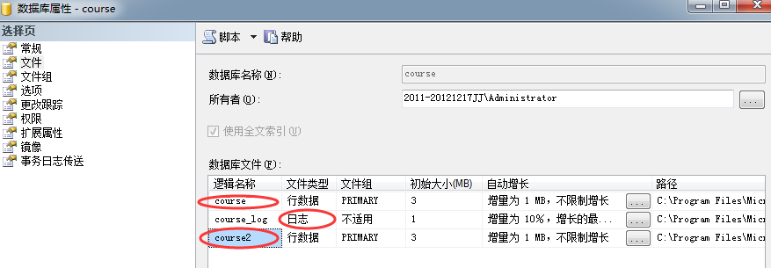
3、介质故障
1）分类
① 磁盘故障
磁盘损坏（磁道、扇区、分区、文件分配信息。。。），
磁盘读写装置损坏（磁头、电机。。。）。
。

Slide 19
② 外界干扰
强磁场干扰（磁性数据被清洗），灾害。
2）特征
外存数据库中的数据部分或全部丢失，数据存储文件本身被破坏。
目前，成熟的DBMS软件一般能够在服务启动时校验存储介质上的数据文件是否异常。

Slide 20
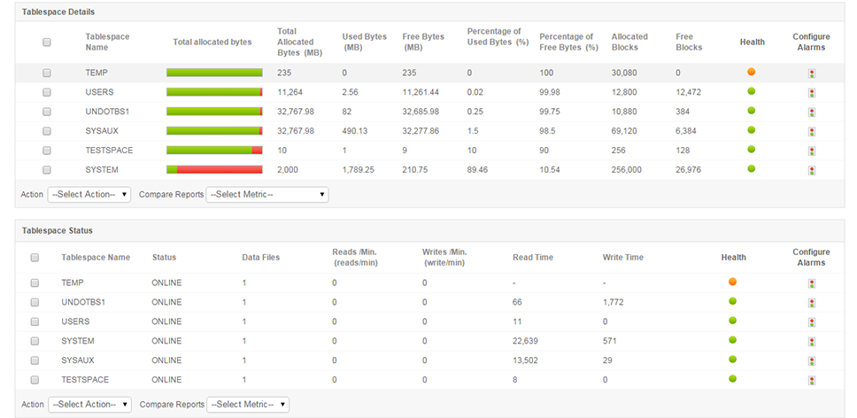
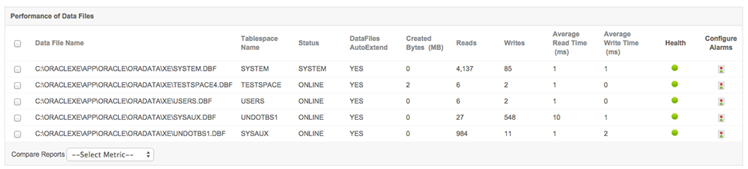

Slide 21
4 计算机病毒
1）表现形式
① 消耗资源
内存、磁盘、网络端口，破坏系统的正常运行
② 泄露信息
系统信息、数据库信息
③ 篡改数据
④ 篡改程序
植入木马，埋下隐患
2）特征
计算机病毒是一种人为造成的技术故障或破坏，含有非法或者恶意企图，在执行某个功能时启动病毒代码，可能造成对数据库系统的危害。
系统不再可靠、可信。

Slide 22
数据块：数据库系统中，数据库的存储单位一般是数据块（物理块），数据块可能包含多个数据记录、数据项。
缓冲块：当数据库规模较大时，不可能所有的数据库内容驻留内存，一般选取事务操作需要访问的数据块驻留内存，主存中的数据块称为缓冲块（缓存页面）。
磁盘缓冲区：DBMS中有集中存放缓冲块的内存区域，在本章后续讨论中称为磁盘缓冲区，简称缓冲区、缓存。
因为数据访问、缓存有限等原因，磁盘和缓存间有块移动，对应的两个操作：
input（B）：读取物理块B到缓存。
output（B）：将缓存中的缓冲块B覆盖写到磁盘上的物理块。

Slide 23
事务和数据库的交互：交互是通过read或write操作完成的。在执行这两个操作时，若数据X所在块B_{X}不在缓存中，会触发执行input（ B_{X} ）。
缓冲块写到磁盘（output操作）的原因：
缓冲区管理器基于缓存使用策略调度页面（内存资源有限）、
数据库系统强制输出（force-output（），例如检查点、转储、关机、。。。）
Write（X）和output（B_{X}）操作之间的关系：
二者不必紧密相邻，可能write操作后过一段时间才真正执行output操作。
存在的问题：在write（X）和output（B_{X}）操作之间系统可能崩溃，此时的故障恢复需要分析针对X该采取何种动作。

Slide 24
各类故障对数据库的影响
故障发生时数据可能不正确（事务的运行被恶意干扰或非正常终止）。
当涉及多个output操作的事务出现故障时，如果只知道数据本身的当前值状态而无相关事务信息，是无法判断哪些值是完成了相应的output操作的。需要借助系统的容错机制，找出不正确的数据，恢复正确的数据。
不同的故障影响的范围不同，采取的恢复策略也不尽相同。
自动、人工启动、借助外部资源
数据文件本身可能被破坏
需要去寻找可用的数据，重建系统状态。
恢复的基本原理：冗余（包括对于数据变化过程的记录）

Slide 25
10. 4 恢复技术
备份 + 日志
10. 4.1 备份技术
1、备份方式
1）静态备份
——数据库系统中无事务运行时进行转储（dump）。
① 特征：
转储期间不对数据库进行任何操作；
得到一个一致性付本。
② 优点——简单
③ 缺点：停止一切事务运行；降低数据库可用性。

Slide 26
2）动态备份
转储与事务并发执行。
① 特征
转储期间可对数据库进行存取与修改操作。
② 优点
不影响事务运行。
③ 缺点
获得一致性副本较麻烦。
如转储A时，其值为100，B值为200，但在随后转储B时，但另一事务修改数据库为A=200，B=100，这样备份副本是与DB中实际值不一致的过时数据。
时刻 | 事务1 | 事务2
转储A时 | A=100,B=200
转储B时 |  | A=200,B=100

Slide 27
2、备份策略
1）海量备份
① 方法：定期或不定期将数据库全部数据转储。
② 优点：简单。
③ 缺点：重复转储；
转储量大；
停止运行（多为静态转储）。

Slide 28
2）增量备份（incremental clumping）
① 方法：每次转储上次转储后更新过的数据。
② 优点：备份量小。
③ 缺点：恢复过程较复杂。
（完全、
累积——自上次完全备份或者累积备份之后的修改、
增量——自上次完全或者累积或者增量备份之后的修改）
3）写副本
① 方法：每次写时，同时写另一个副本。
② 优点：简单。
③ 缺点：重复写，操作效率下降。

Slide 29
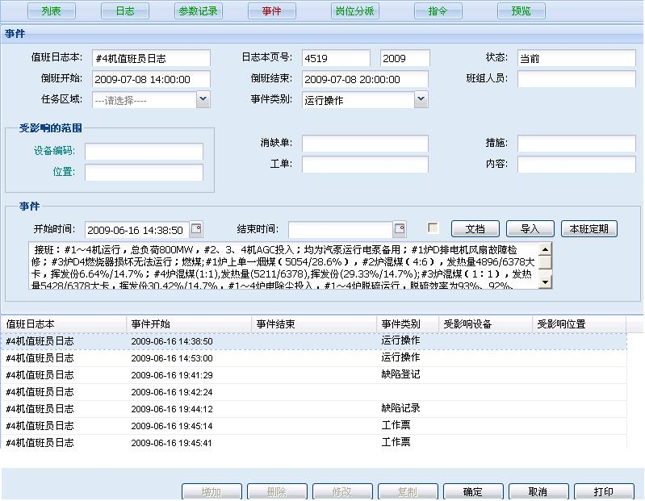
10.4.2 日志（logging）
日志本页号
某工厂机组值班日志
事件开始时间
事件结束时间
事件类别
事件描述

Slide 30
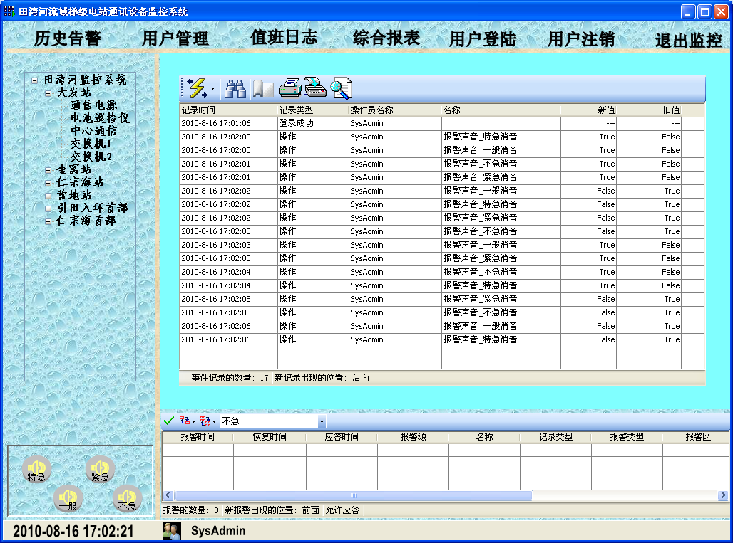
某电站通讯设备监控日志
新值与旧值

Slide 31
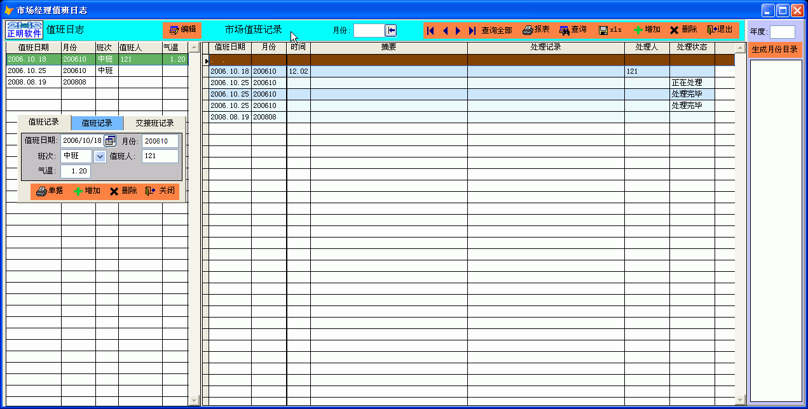
事件处理状态：
正在处理、
处理完毕
某市场经理值班日志

Slide 32
10. 4.2 日志（logging）
实际生活中的日志——对某个设备、某种资源的动态变化过程的历史记录，以便对曾经发生的问题进行分析
——故障分析
——安全性分析
。。。
时间、先后顺序
地点
是否正常完成
旧状态和新状态
在数据库系统中，数据库文件也是一种设备和资源，也有类似的需求，对应的有日志文件及其维护机制。
有了日志，数据库的恢复子系统就有了“自己的数据”。

Slide 33
10. 4.2 日志（logging）
1、日志概念
——记录事务对数据库更新操作的文件称之为日志文件。
2、日志文件类型
1）以记录为单位的日志文件；
2）以数据块为单位的日志文件。
3、以记录为单位的日志文件内容
1）事务开始标记（一个日志记录）；
2）事务结束标记（一个日志记录，提交/撤销）；
3）每个事务的所有更新操作（每个操作一个日志记录）。
两种日志都对应数据库操作
如何描述“操作”？事务夭折有无“操作？”

Slide 34
每个日志记录内容：
1）事务标识（TRID）；
2）操作类型（插入/删除/修改）；
3）操作对象标识；
4）更新前数据旧值；
5）更新后数据新值。
4、以数据块为单位的日志文件内容
事务标识+数据块
1）数据块（整块）更新前内容；
2）数据块更新后内容。
记录头+记录体

Slide 35
5、影子拷贝与影子页面
影子拷贝是一种数据库的更新方式，要更新数据库的事务先创建数据库的一个完整拷贝，所有更新在该拷贝上进行。
数据库指针：影子拷贝中使用一个指针来标识数据库的当前拷贝，称为数据库指针，该指针存放于磁盘上。
影子拷贝事务的执行
若事务半途中止，仅需删除新生成的拷贝，旧版数据库拷贝不受影响。
若事务提交：（1）先将新拷贝的所有页面写到磁盘；
（2）完成上述这一批写操作后，更新数据库指针使其指向新版的拷贝（更新后的数据库指针写到磁盘上时意味着事务提交完成）；
（3）更新完成后，可删除旧拷贝。

Slide 36
影子拷贝事务的原子性保障机制：依赖于对数据库指针的写操作的原子性，该原子性来源于磁盘系统对单个块（单个磁盘扇区）的原子性更新机制。
只要能保证数据库指针处于单个磁盘块（或者单个扇区），即可实现影子拷贝事务的原子性。
影子拷贝模式可用于小型的数据库，也普遍用于正文编辑器，但对于大型数据库则开销过大，此时可采用影子拷贝方法的一个变种——影子页面，以减少拷贝的开销。

Slide 37
影子页面
相关概念：页表，一个包含指向所有页面的指针的列表，作用和数据库指针相同。
影子页面机制在页面拷贝时，只将页表和所有更新的页面（只对增量生成影子）拷贝到一个新位置，当提交事务时，原子性的更新指向页表的指针以指向新拷贝。
影子页面的局限性：对并发事务支持较弱，在数据库中未广泛使用。

Slide 38
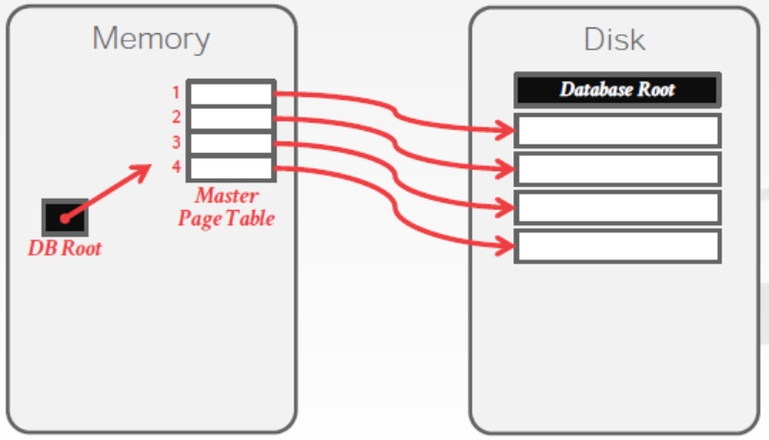
例：影子页面
参考资料：CMU 15-445

Slide 39
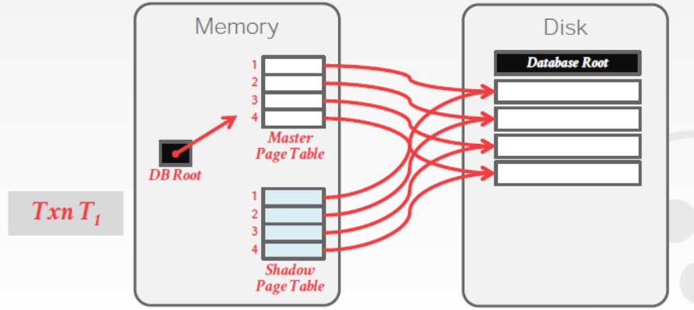
参考资料：CMU 15-445

Slide 40
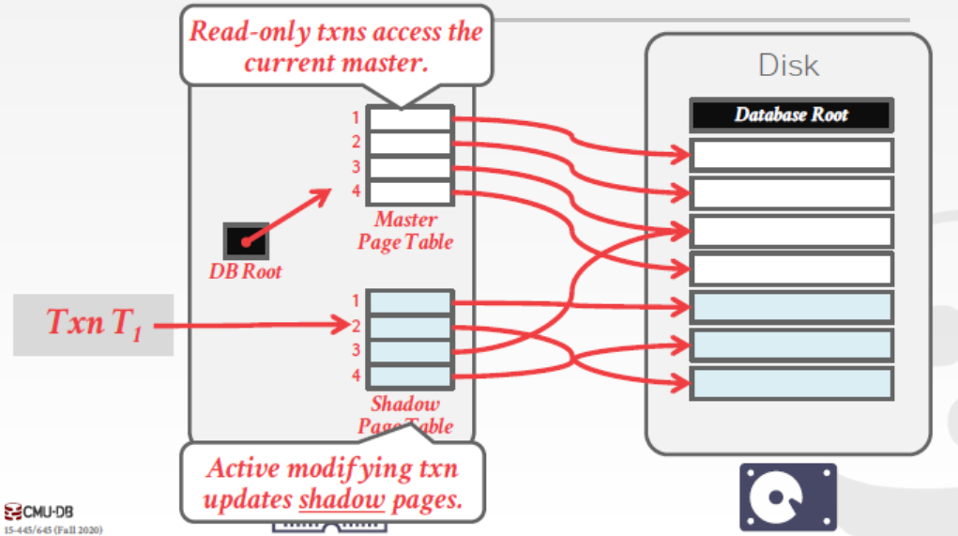
只读事务可利用影子
参考资料：CMU 15-445

Slide 41
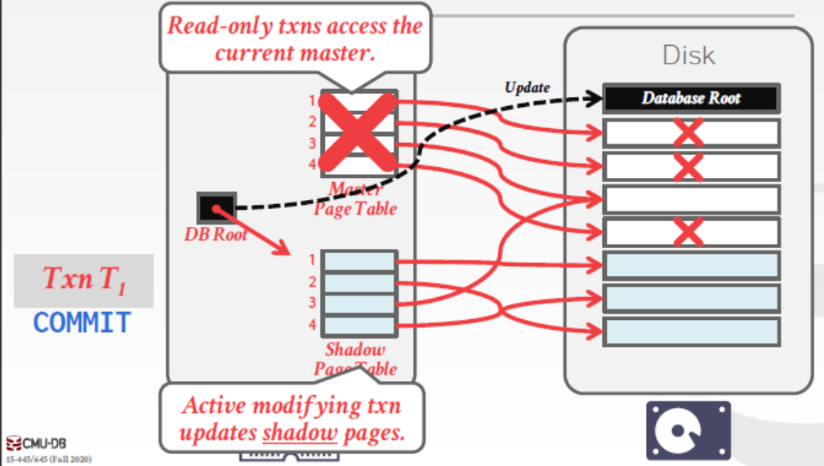
更新事务提交后旧影子失效
参考资料：CMU 15-445

Slide 42
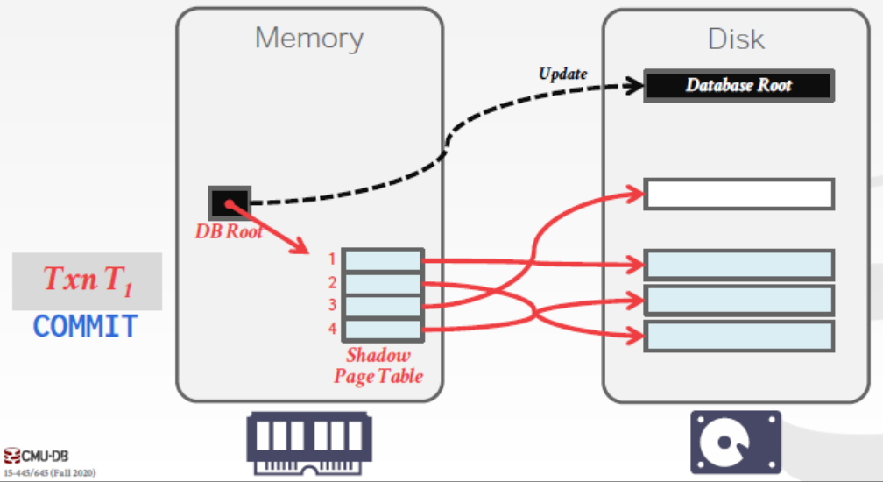
只替换更新数据的页面
参考资料：CMU 15-445

Slide 43
6、日志管理
1）按事务操作执行时间顺序记日志（多个事务操作并发）；
2）须先写日志后写DB文件！！！！！
先写日志协议——WAL（ Write Ahead Logging）
7、日志的用途
1）事务恢复
2）DB故障恢复
3）系统分析

Slide 44
联机日志文件和归档日志文件
日志文件可分为两类：
1）联机日志文件
最新日志内容，但大小有限，直接和DBMS日志缓冲区关联，保存数据库当前一段时间内的事务执行的变化过程，主要用于事务故障和系统故障。
2）归档日志文件。
保存历史上所有的不再用于联机处理的日志记录，由联机日志文件归档而成，主要用于介质故障的恢复。

Slide 45
日志记录的使用（操作）
REDO——可理解为将日志记录对应的操作执行一遍，运用数据的后像。
UNDO——可理解为将日志记录对应的操作的逆操作执行一遍，运用数据的前像。
注：1）执行的方向；
2）DB的状态。
Why?
幂等性
每个日志记录的UNDO操作和REDO操作都具有幂等性，即无论重复执行多少次，效果等同于执行一次。

Slide 46
日志文件是一个单调递增的文件
每个日志记录在日志中都有一个唯一的码，叫做日志序号（Log Sequence Number，简称LSN）。
日志文件是按照LSN单调递增的顺序文件，如果操作A的日志记录在操作B的日志记录之后生成，则LSN(A)>LSN(B)。
LSN的实现（地址的递增与逻辑序号递增一致的策略）
一般由日志文件序号和记录在文件中的相对地址两部分组成。
日志的写操作问题：事务撤销如何遵守日志文件的单调递增特性？
redo-only日志（补偿日志，compensation log）：Undo操作除了将数据项设置成旧值，还额外生成一条“redo-only”日志记录来体现该数据的undo更新，该日志记录不需要包含数据项的旧值。

Slide 47
日志记录的REDO和UNDO执行方式
对日志文件中的多条日志记录进行REDO，要按照日志序号(LSN)递增的顺序进行，即正向扫描日志文件进行REDO。
对日志文件中的多条日志记录进行UNDO，要按照日志序号(LSN)递减的顺序进行，即反向扫描日志文件进行UNDO。
当要对日志文件中的多条按自然顺序交错排列的日志记录进行REDO和UNDO操作时，只需各自按照上述规则进行，原理上讲，REDO和UNDO之间原则上没有先后的要求，执行多次也没有影响。
现有系统中的ARIES经典恢复算法中二者有处理上的先后顺序

Slide 48
DBMS的缓存与核心进程
随着数据库运行，日志不断增加

Slide 49
缓存中的日志写出到磁盘日志文件的机制
缓存中的日志内容单调递增，缓存资源有限
↓
DBMS需要建立缓存中的日志写出到磁盘日志文件的机制。 其中，触发日志缓存页面写出到外存联机日志文件的原因包括：
事务提交
缓冲区使用达到一定限度
DBMS的关机shutdown、检查点
日志相关的协议（保证事务的原子性和持久性）：
WAL日志先写、提交、成组提交

Slide 50
先写日志协议WAL——在覆盖一个外存页面之前，必须先强制写出该页面新版本对应的日志记录。
WAL协议实现技术：每个数据页面有一个字段记录最近版本对应的日志记录LSN，写出该页面前，调用Log_flush（LSN）内部函数将该LSN之前的所有日志记录写出。
提交时强制写日志协议force-log-at-commit——作为提交工作的一部分，必须强制写出该事务的所有日志记录。
实现技术：调用Log_flush（COMMIT_LSN）将该事务的commit日志记录及其之前的所有日志记录写出。
成组提交优化技术：当日志记录产生较为频繁时，凑齐一组（一个日志缓存页面）的日志记录才执行日志缓存写出操作，在此之前该组日志对应的事务提交均处于等待状态。
可能迟滞
优化整体性能

Slide 51
Wait： 1 2 3 4 2 2 2 2
Avg（wait）2.5 2

Slide 52
7 、缓存管理
数据缓存中的页面可分为两类：
干净页面——由已提交的事务更新完的页面
脏页面 ——由未完成的事务更新的页面
上述两类页面带来的系统性能相关问题
（1） 干净页面的写出策略
强制写（force） ——事务提交时必须先写出所有该事务相关的干净页面，然后才能完成提交。
非强制写（no-force） ——即使事务修改的磁盘块不必等到全部写回到磁盘，也允许它提交完成。
强制写与非强制写对性能的影响
强制写策略增加了事务提交的响应时间，还造成频繁的I/O操作，降低了系统的事务吞吐率。

Slide 53
（2）脏页面写出的策略
隐 形（steal） ——脏页面可随时由于页面替换被写出
非隐形（no-steal）——脏页面被固定在缓冲区中，不允许被替换出去，直到事务结束（提交或者夭折）
隐形与非隐形对性能的影响
非隐形策略增加了对缓冲区容量的要求
相关实现机制： 缓存页面固定
原理： 对数据页面封锁
锁的类型： 闩锁（latch）
缓冲页面上的闩锁与事务并发控制的锁无关，是一种短期持有的锁。

Slide 54
先写日志协议WAL要求缓冲页B_{x}的相关日志必须在B_{x}输出之前输出到磁盘，而为了保证该协议，在输出缓冲页B_{x}到磁盘时，不能允许同时有向B_{x}缓冲页的写操作。
缓冲页面相应措施：当事务要对一个数据项执行写操作时，需要先获得该数据项所在页面的排它锁（闩锁），并且更新完后立即释放该锁。
使用闩锁的缓冲页Bx输出到磁盘的过程：
（1）获取B_{x}上的排他锁闩锁，以确保没有其他事务正在对B_{x}执行写操作；
（2）将B_{x}相关的全部日志记录输出到磁盘；
（3）将B_{x}输出到磁盘；
（4）释放B_{x}上的排他锁闩锁。
申请和释放缓冲页面的闩锁即使不遵循两阶段锁协议，也不影响事务的可串行性。

Slide 55
强制写与非强制写对日志与恢复的影响
强制写策略减少了对日志记录中REDO信息的需求，恢复时一般不需要REDO操作。
隐形与非隐形对日志与恢复的影响
非隐形策略减少了对日志记录中UNDO信息的需求，恢复时一般不需要UNDO操作。

Slide 56
不需要REDO?
不需要UNDO?
强制写＋非隐形策略？→ 不需要日志？
日志仍然不能省略，原因：
1）介质故障→REDO信息的必要性
2）提交的过程中，页面是脏的，隐含的采用了隐形策略，除非采用复杂的影子页算法，保证提交操作的原子性。
因此，一般采用非强制写＋隐形策略，以降低系统开销，提高响应能力。
↓
日志的开销大。

Slide 57
操作系统在缓冲区管理中的作用
有两种管理缓存的技术途径：
（1）为DBMS保留部分专属的主存，DBMS的子系统直接负责管理这部分缓存。
（2）DBMS在操作系统提供的虚拟内存中实现缓冲区。目前多数操作系统会完全控制虚拟内存，会通过交换区（swap space）磁盘空间来保留不在主存的虚拟内存页。数据库文件和虚拟内存中的缓冲区之间的数据传输必须由DBMS管理，从而实现先写日志协议。
当DBMS要输出缓存页B_{x}时，操作系统先从交换区输入B_{x} ，然后可能两次B_{x}输出（一次DBMS输出，一次操作系统输出）。
Notes:
https://blog.csdn.net/lxyvonne/article/details/115196291
传统的实现：
写到磁盘，每个请求都去磁盘上io读取/关闭。实时大量的请求是无法承受的。
改进：
利用虚拟内存实现高效率的文件读取，因为文件本身就是在内存中的，没有io之说。
创建内存文件系统，文件将都存储在内存中。

Slide 58
10. 5 恢复策略
1、事务故障恢复
——因各种故障导致事务未执行完而abort时的恢复。
1）目标：维护原子性
2）恢复步骤
① 反向扫描日志文件：
——查事务执行过的更新操作；
② 执行该事务的最后一条日志记录的UNDO操作；
③ 循环执行上述操作并同样处理，直至事务开始标记。
3）特点
DBMS自动完成

Slide 59
2、DB故障恢复
1）系统故障
——撤消故障发生时未完成事务和重做已完成事务的恢复。
① 目标：持久性
② 步骤
[1]正向扫描日志文件；
[2]找出故障发生前已提交事务，该事务标识记入REDO队列；
[3]找出故障发生时未完成事务，该事务标识记入UNDO队列；
[4]依照日志记录反向顺序对UNDO队列中事务进行UNDO操作：
（反向扫描日志文件，执行该事务的UNDO操作）；
[5]依照日志记录正向顺序对REDO队列中事务进行REDO操作；
（正向扫描日志文件，执行该事务的REDO操作）。
③ 特点：DBMS自动完成。
注意两种操作的执行方向
思考问题：查找日志文件的范围

Slide 60
2）介质故障
——数据和日志文件破环时的恢复。
① 目标：持久性
② 方法
a：向前恢复（恢复未写出的提交数据，forward）→
[1]装入后备付本：
——先恢复到最近备份时的正确状态；
[2]装入系统日志文件；
[3]正向扫描日志文件；
[4]利用日志文件后映像（该备份点以后做了哪些操作）执行REDO。
（前一个付本+REDO）

Slide 61
b、向后恢复（撤销已写出的未提交数据，backward）←
[1]装入后备付本；
[2]装入日志文件；
[3]反向扫描日志文件；
[4]利用日志文件中前映像排除对DB的改变。
（当前映像+UNDO）

Slide 62
c、重运行
[1]装入最新正备付本；
[2]重新运行最近一次备份以来的事务。
优点：简单：无日志，只需登记已执行事务。
缺点：时间长；
重运行事务执行顺序可能变化。

Slide 63
日志模式的具体实现策略（记录/数据块→物理/逻辑/物理逻辑）
物理日志（Physical logging）：记录字节级的数据库变化，例如记录一个页面内的某个地址的数据，实现一般以页面为单位。
存在的问题：存储开销大。
逻辑日志（Logical logging）：记录高级别的事务操作（一条逻辑日志可能涉及多个页面上的多个元组的更新） ，比物理日志耗费的存储空间更小。
存在的问题：基于逻辑日志的恢复技术实现复杂，尤其是日志包含了并发事务时，涉及原子性、并发正确性等问题。
物理逻辑日志（Physiological logging）：物理和逻辑两种日志技术的混合策略。物理角度以页面为单位（日志记录仅针对单个数据页面，对应内容不跨页），逻辑角度限于页面内部（例如记录某个数据页内某些槽（slot）的字节级变化。
原子性可控，存储开销不大，在现有的DBMS中较多使用。

Slide 64
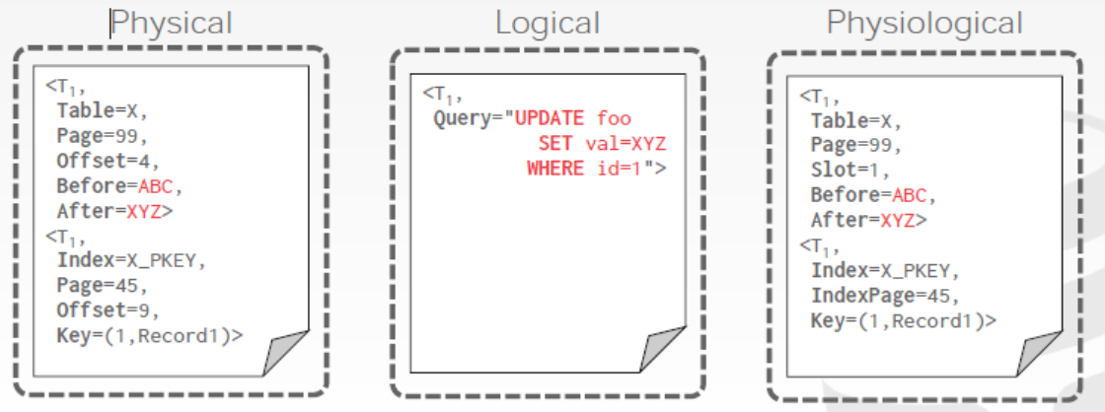
例：UPDATE foo SET val = XYZ WHERE id = 1;
页面为单位的操作序列
参考资料：CMU 15-445

Slide 65
abort日志：当回滚事务Ti的所有undo操作都完成后，系统为该事务写一个<Ti abort>日志记录，表明撤销完成了，也对应事务的一种结束状态。
该机制可使得每个事务的undo过程至多完整执行一遍。
引入abort日志后，当发生系统崩溃后，扫描日志文件，当发现<Ti start>日志记录时：
若未发现<Ti commit>，也没有<Ti abort>，则需要对该事务的所有日志记录执行撤销操作；
若发现<Ti commit>或者<Ti abort>日志记录，都标识事务到达结束状态，都会对该事务的日志记录执行redo操作。
abort日志让“夭折”变“提交”

Slide 66
B+树索引的undo操作
存在的问题：层次索引通常采用的并发控制策略会在获取下层结点的锁之后尽快释放祖先结点的锁（蟹行），因此，插入操作可能在undo之前已释放结点锁，从而出现其他事务已经读/写相关中间结点的内容。此时，若插入操作的undo直接用旧值代替结点的新值，则会出现并发错误。
解决思路：在B+树上的插入和删除操作采用逻辑操作（便于撤销），同时使用逻辑和物理日志。

Slide 67
索引更新过程：
（1）在执行修改索引的操作之前，事务Ti创建一个<T_{i}，O_{j}，operation-begin>日志记录， O_{j} 为操作实例的唯一标识；
（2）开始记录后，操作所做的所有更新按正常方式创建更新日志记录，对应物理日志记录；
（3）操作结束后，写入一个形如<T_{i}，O_{j}，operation-end，U>的日志记录， 其中U包含undo信息，对应逻辑日志记录，例如插入的undo信息为删除。
该过程中，逻辑日志仅用于撤销，不用于重做。

Slide 68
引入索引逻辑日志后的恢复动作原理：
新增加的“operation-end类型日志记录”标识已完成的逻辑操作，其回滚和其他操作不同。、
↓
一旦系统发现一个<T_{i}，O_{j}，operation-end，U>的日志记录， 就使用其中的U信息执行逻辑undo，但是逻辑undo过程中依然会对产生的内容更新生成物理undo日志（补偿日志）。
执行完逻辑undo后，写入一条<T_{i}，O_{j}，operation-abort>日志记录，表示索引操作回滚完成。之后，恢复动作直接跳过T_{i}之前的日志记录，直至遇到<T_{i}，O_{j}，operation-begin>日志记录。

Slide 69
引入索引逻辑日志后的恢复动作原理（续）：
常规恢复时，如果遇到一个<T_{i}，O_{j}，operation-abort>日志记录，则跳过T_{i}中O_{j}前面所有的记录（包括O_{j}的operation-end记录），直至<T_{i}，O_{j}，operation-begin>日志记录。
直至遇到<T_{i}，start>日志记录时，事务回滚完成，向日志中写入一个<T_{i}，abort>日记录。

Slide 70
10. 6 具有检查点的恢复技术
10.6.1 产生的原因
利用日志恢复的过程需要扫描全部的日志记录，进行相关的恢复操作，而日志文件过大将带来大量的恢复操作。
恢复涉及两类操作，redo和undo，二者都是“必须”的么？
很多需要redo的事务的更新操作结果可能已经被写入磁盘文件中，对其redo没有必要。
↓
问题：是否已写出存在不确定性，解决思路：增加确定性
优化机制——周期性的“确定”：建立检查点（checkpoint）。

Slide 71
10.6.2 检查点机制
在日志中增加新的一类记录（检查点记录），并增设重新开始文件。
检查点记录内容：
1）建立检查点时刻所有正在执行的事务清单（Active Transaction Table） ；
2）上述事务最近一个日志记录的地址。
目的？
【注】：检查点技术→日志归档的可行性

Slide 73
生成检查点的时机——周期性
时间周期
日志记录周期
检查点的动作（基本检查点策略，清晰检查点）
建立检查点，保存数据库状态。
1）将当前日志缓冲区中的所有日志记录写入磁盘的日志文件；
2）在日志文件中写入一个检查点记录；
3）把当前数据缓冲区的所有数据记录写入磁盘数据文件；
4）在重新开始文件中记录检查点记录的地址。
缓冲页面的闩锁可以在检查点过程中保护缓冲页面不更新，从而没有产生新的日志记录，检查点执行完成后释放闩锁。

Slide 74
使用检查点的恢复技术
1）从重新开始文件中找到最后一个检查点的信息，并从日志文件中找到该检查点记录；
2）从检查点记录中得到ACTIVE-TRANSACTION-LIST，
并暂时将其全部列入UNDO-LIST队列，而REDO-LIST队列初始化为空；
3）从检查点开始正向扫描日志文件，新开始的事务并入UNDO-LIST，遇到事务提交的日志记录，则该事务从UNDO-LIST移入REDO-LIST，直到日志文件尾；
4）以检查点记载的最早日志记录和日志文件末尾为界，分别对UNDO-LIST和REDO-LIST执行UNDO和REDO操作。

Slide 77
原始的阻塞检查点
在较为原始版本的基本检查点策略中，检查点进行过程中需要暂停对缓冲区页面的更新（可通过闩锁实现），类似快照，禁止开启新事务，同时等待活跃事务结束，会导致系统的停顿。如果缓冲区页面数量很大，则清晰检查点的时间会很长，导致对事务处理的中断影响较大。
引入概念
脏页面列表（Dirty Page Table，DPT）：缓冲区中所有更新过的页面列表（含未提交事务修改过的页面），每个脏页面中有信息项来记录最开始导致该页面为脏的事务日志记录的LSN（recLSN）。

Slide 78
阻塞检查点改进思路：
在检查点记录写入日志后、修改过的缓存页写到磁盘之前，仍然不能开启新事务，同时阻塞当前事务，而不用等待当前活跃事务结束。
基本改进策略：
（1）将最后一个检查点记录在日志中的位置存在磁盘上专用的位置last_checkpoint；
（2）在写检查点记录之前，创建所有修改过的缓冲页列表DPT，仅当该列表中的所有缓冲页都输出到磁盘后，才更新磁盘上的last_checkpoint信息。

Slide 79
进一步改进：模糊检查点
执行检查点过程中可以开启新事务，活跃事务还可以更新数据。
在日志中增加新的日志记录来描述检查点的边界：
<CHECKPOINT-BEGIN>：记录检查点的开始；
<CHECKPOINT-END>：记录检查点的完整过程结束，其中包含活跃事务列表（ATT）和脏页表（DPT），而CHECKPOINT-BEGIN后开启的事务则不列入ATT列表。

Slide 80
转储（dump）的实现技术
归档转储（archival dump），可用于保留数据库的旧状态。
典型实现方法：在转储过程中不允许有活跃事务，执行过程类似检查点。
（1）日志缓存内容写出到磁盘；
（2）数据缓存页写出到磁盘；
（3）将数据库的内容拷贝到转储介质；
（4）将日志记录拷贝到转储介质。
其中第1、2、4步类似检查点动作。
可以有模糊转储机制，类似于模糊检查点策略，允许转储过程中事务仍然是活跃的。
SQL转储（SQL dump），将SQL DDL和SQL insert语句写到文件中，可以基于这样的文件重建数据库。在移植数据库（例如版本更新）时，数据库的物理位置、布局可能变化，此时SQL转储比较实用。

Slide 81
自选阅读
10.6.3 ARIES恢复算法
利用语义的恢复（遵守隔离性）算法，Algorithm for Recovery and Isolation Exploiting Semantics。
算法运行环境：缓存-日志及其相关数据结构
flushedLSN：缓存中记录的上一次写出的日志LSN号。
pageLSN：每个页面page_{x}中记录的最新更新操作对应的日志LSN号。
recLSN：每个页面page_{x}中记录的自从上一次从缓存中写出后的首次更新该页面的操作的日志LSN号。
lastLSN：缓存每个事务都有一个lastLSN，对应该事务的当前最新日志LSN号。
MasterRecord：缓存最新的检查点日志记录的日志LSN号。
参考资料：CMU 15-445

Slide 82
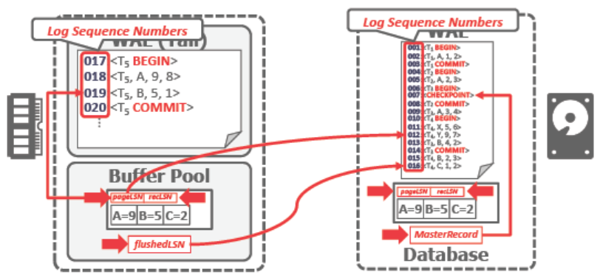
自选阅读
TXN-END日志：事务提交后，当commit日志被刷出到磁盘，DBMS返回一个事务提交的认可信息，之后某个时间点，DBMS会在日志中写一个TXN-END日志，用于系统内部提示，表示该事务后期不会再有任何日志信息了。（拓展、改变了abort日志的设计思想）
参考资料：CMU 15-445

Slide 83
自选阅读
ARIES恢复算法执行过程
分为三个阶段：analysis、redo、undo
Analysis阶段
生成ATT（活动事务表）和DPT（脏页面表）信息。
（1）读取检查点记录，初始化ATT和DPT，然后从检查点开始正向扫描日志；
（2）当遇见TXN-END记录时，将该事务从ATT中移除；
（3）当遇见其他事务记录（非commit记录）时，将事务加入ATT并标记状态为UNDO，当预见commit记录时，将该事务状态改为COMMIT；
（4）当遇见操作日志记录时，若该页面P不在DPT，则将P加入DPT，并设置P的recLSN为该更新日志记录。
参考资料：CMU 15-445

Slide 84
自选阅读
ARIES恢复算法执行过程（续）
Redo阶段
该阶段原则上执行所有日志的更新操作，即使是夭折事务的更新日志，同理，也重做补偿日志（CLR）。
↓
系统从DPT页面中的最小recLSN对应的日志记录开始正向扫描日志文件，对于每一个遇到的日志记录或补偿日志记录，除了特殊情况外，均对该日志应用redo操作（包含刷新页面的pageLSN动作）。
Redo阶段的最后，为每个具有COMMIT状态的事务写入一个TXN-END日志记录，并将这些事务从ATT中移除。
存在跳过redo操作的特殊情况
参考资料：CMU 15-445

Slide 85
自选阅读
ARIES恢复算法执行过程（续）
Redo阶段日志记录跳过redo操作的特殊情况：
（1）该日志记录对应页面不在DPT中（检查点时清理过了）；
（2）该日志记录对应页面在DPT中，但是日志的LSN小于该页的recLSN（之前的状态，已经应用于磁盘）；
（3）该日志记录对应页面的pageLSN大于日志记录的LSN（幂等性）。
参考资料：CMU 15-445

Slide 86
自选阅读
ARIES恢复算法执行过程（续）
Undo阶段
反向扫描日志文件，对undo列表（ATT中具有undo状态的所有事务）中的所有事务的日志记录执行撤销操作，同时撤销操作产生补偿日志（CLR），并且补偿日志的UndoNextLSN设置为该更新日志记录的PrevLSN值（跳过被补偿的操作）。
参考资料：CMU 15-445

Slide 87
DBMS的启动意味着什么？
1）先检查各个外存文件是否完好、正常，若发现问题，则需要人工进行介质故障恢复；
2）查看联机日志，是否存在未提交事务，如存在则进行类似于系统故障恢复的处理。
好处：增强可靠性（不能保证DBMS每次都是正常SHUTDOWN）。

Slide 88
10. 7 DB镜像（DB mirror）
1、原因：介质故障：中断运行，周期备份，恢复麻烦
2、方法：利用自动复制技术（例如日志文件镜像）
3、策略
1）整个DB或者关键数据复制到另一个介质（镜像磁盘）；
2）DB更新时，DBMS自动将更新结果复制到该副本；
3）故障发生时，利用该镜像磁盘进行恢复。

Slide 89
4、优点
1）无需关闭系统（自动进行镜像复制）；
2）无需重装副本，自动保证一致性；
3）提高可用性；
4）提高并发性。
5、缺点
频繁复制更新，效率下降。
实用案例：双机热备（双机互备援Dual Active、双机热备份Hot Standby）、远程备份。
6、关键技术
如何监测（心跳线、PARTNER TIMEOUT、证人机制 ）、是否自动恢复。

Slide 90
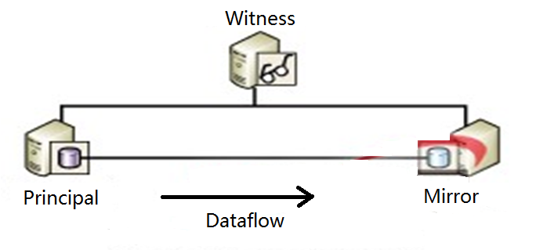
基本+镜像+“证人”。三个服务器不断地ping对方，形成保留仲裁。如果服务器不能用，则其他服务器将确定怎样解决故障转移。考虑到机器所处的位置和网络的可靠性，主体服务器将会断开连接，见证服务器和镜像服务器仍然保留仲裁。
证人数据库是第三个SQL Server运行实例，当一个服务不可达并因此需要进行自动错误恢复的时候，证人服务器实现了2比1投票的能力。

Slide 91
例：假设日志记录有如下几种类型：
<START T>：表示事务T开始； <COMMIT T>：表示事务T已经提交；
<T,X,u,v>：表示事务T修改了数据X，其原来的值是u,更新后的值是v。
若某系统故障发生时，磁盘上日志文件的内容为：
<START T>;<T,C,29,30> <T,A,10,11>; <START U>; <U,B,20,21>;<T,C,30,31>;<U,D,40,41>;
<U,B,21,22> <COMMIT U>，请简述恢复的过程。

Slide 92
例：若某系统故障发生时，磁盘上日志文件的内容为：
<START T>;<T,C,29,30> <T,A,10,11>; <START U>; <U,B,20,21>;<T,C,30,31>;<U,D,40,41>;
<U,B,21,22> <COMMIT U>，如何进行恢复？
恢复过程：
(1)正向扫描日志，由于事务Ｕ有START和COMMIT，放到REDO队列中，而事务Ｔ只有START，故而放到UNDO队列。
(2)对UNDO队列中进行UNDO操作，即对Ｔ进行UNDO操作，即反向扫描Ｔ的日志，即对C写30，对A写10，对C写29。
(3)对REDO队列中进行REDO操作，即对U进行REDO操作，即正向扫描Ｕ的日志，即对Ｂ写21，对D写41，对B写22。
注意：写成类似“Ｃ由29变做30”是错误的。
思考：如果增加检查点记录，本题有何变化？
课后作业第2题，
日志表述方式不同

Slide 93
慕课讨论题
数据库系统哪些情况下会将缓存中的日志文件写出到磁盘？
日志在数据库系统的恢复中发挥着重要的作用，日志在什么情况下需要写出到磁盘文件？
检查点机制对性能可能产生哪些影响？
数据库系统的检查点是其恢复子系统的一种周期性执行的机制，该机制对于数据库系统的性能有哪些影响？

